Slide 1
Тема: «Проект создания коммунального кладбища на базе городского кладбища»
Выполнил: студент Хамардюк Тарас Тарасович
Проверил: тьютор Богачева Ольга

Slide 2
Актуальность, объект и предмет исследования
Актуальность, объект и предмет исследования
Актуальность исследования обусловлена плачевностью состояния объекта исследования, наличием негативного клиентского опыта и отсутствием возможности заказ/получения централизованного комплекса похоронно-ритуальных и дополнительных услуг на городском кладбище, находящемся в коммунальной собственности.
Объектом исследования выступает городское коммунальное кладбище в городе Раздельная Одесской области Украины.
Предметом исследования есть организационно-хозяйственная форма управления объектом и набор предоставляемых населению услуг и продуктов.

Slide 3
Цель исследования
Цель исследования
Целью данной работы есть обоснование проекта создания коммунального объекта по предоставлению организованного комплекса основных и дополнительных ритуальных услуг на базе действующего городского кладбища посредством разностороннего анализа действующей ситуации и разработки пакета некоторых организационных решений, направленных на создание прибыльного и экономически самодостаточного объекта коммунального хозяйства с целью достижения эффективности в деятельности и возможном последующем масштабировании или переносе соответствующих успешных и эффективных механизмов и процессов на другие подобные объекты города и подчиненного ему района.

Slide 4
Задачи
Задачи исследования
o произвести функциональный и структурный анализ действующего объекта коммунального подчинения;
o произвести анализ действующей бизнес-модели и разработать ее новую версию, учитывая внутренние и внешние факторы вокруг моделируемого объекта, проанализировать возможности развития бизнеса;
o произвести маркетинговый и стратегический анализ, выработать стратегию и программу рекомендательных маркетинговых мероприятий на основе имеющихся данных;
o обосновать объем инвестиций, необходимых для реализации проекта;
o разработать план действий по реализации предпроектного исследования.

Slide 5
Задачи
Содержание исследования
o Анализ внутреннего состояния посредством обработки имеющейся в доступе информации и моделирования по шаблону CANVAS;
o Анализ внешнего состояния посредством обработки имеющехся данных, использования SWOT-анализа и SPAcE-анализа;
o Предметное моделирование будущего состояния дееспособной модели посредством шаблона CANVAS и SWOT-анализа, сценарного моделирования;
o Обоснование некоторых показателей рынка посредством сценарного моделирования и выдвижения гипотез, основанных на средних показателях рынка;
o рекомендации по плану действий по реализации предпроектного исследования.

Slide 6
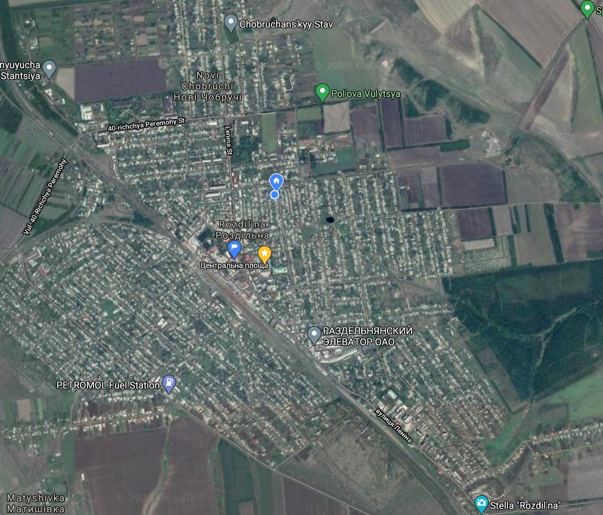
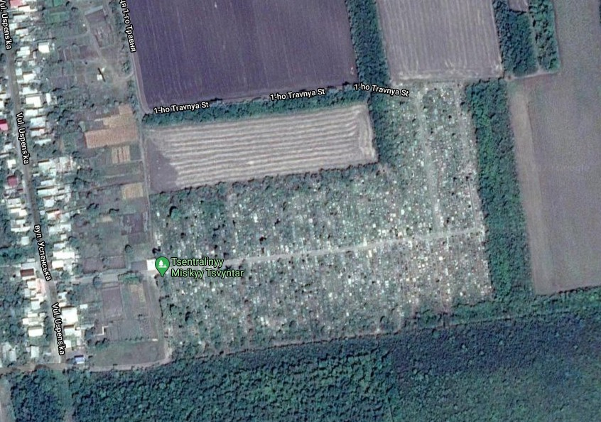
Информация об объекте исследования
Информация об объекте
Год заложения: 1957
Расположение: г. Раздельная, Одесская область, Украина
Населения города: около 18 000 человек
Площадь: около 8,5 гектара
Любая другая официальная информация об объекте отсутствует в публичном доступе
Инфраструктура: минимум
Услуги: не предоставляются

Slide 7
Анализ внутренней среды
Анализ внутренней среды
Объект формально находится в подчинении подразделения (отдела) коммунального предприятия “Раздельнянский водоканал” (КПРВ), имеет одного работника, заведующего отделом.
Отдел находится на расстоянии около 2 километров от самого кладбища. Упоминания о деятельности КПРВ в направлении обслуживания городских кладбищ имеется на сайте городского совета, но лишь в виде формулировки “обслуживание городских кладбищ” и не более, без конкретных контактов, режима работы или других важных аспектов деятельности отдела.
Там же приводится городской номер начальника КПРВ, но как-то не совсем логично подразумевать его прямую вовлеченность в управление ритуальной частью или организацией работы самого кладбища.

Slide 8
Анализ внутренней среды
Анализ внутренней среды
Обособленная организация, регулирующая и направляющая деятельность объекта как отдельное подразделение отсутствует. Информация о функционировании кладбища не есть доступной на каких-либо твердых или цифровых онлайн-ресурсах.
Вся информация предоставляется в “живом” виде в соответствующей дочерней структурной единице КПРВ.
Основная и единственная официальная услуга – прием платежа за выделение земли под захоронение на кладбище.
Все платежи, связанные с деятельностью отдела, проводятся через кассу КПРВ. Варианты оплатить где-нибудь в другом месте или через любой другой банк или сервис не представляются на данный момент возможными.
На кладбище отсутствует формальный офис, официальная рабочая бригада, нет хозяйственного двора и рабочего инвентаря. Отсутствует какая-либо рабочая техника на балансе.
Отсутствует возможность предоставления пакета ритуальных услуг, а также дополнительных или сезонных услуг, реализация любого рода ритуальной продукции не осуществляется.

Slide 9
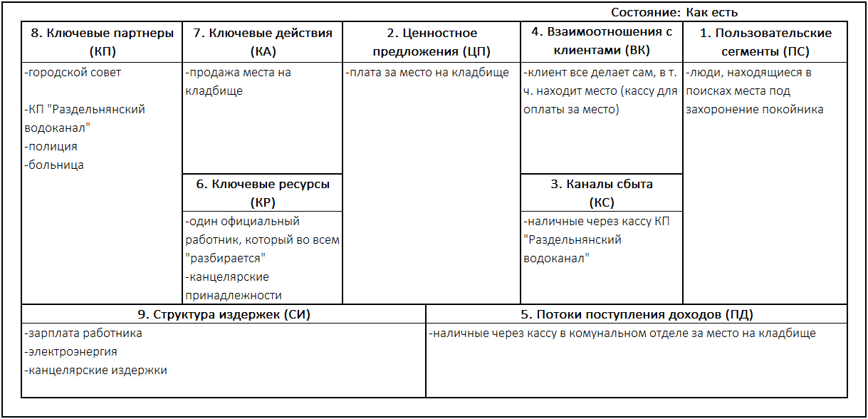
Бизнес-модель
Бизнес-модель «как есть»

Slide 10
Анализ внешней среды
Анализ внешней среды
Население города: около 18 000 человек
Смертность в 2020 году: около 300 человек
Ритуальные агентства: 2-3 фирмы
Спрос: постоянный
Комплексное предложение услуг: отсутствует
Маркетинговая стратегия: отсутствует
Присутствие в информационном поле: полное отсутствие
План развития: отсутствует
Сотрудничество с другими структурами: нет
Транспортная интеграция: слабая

Slide 11
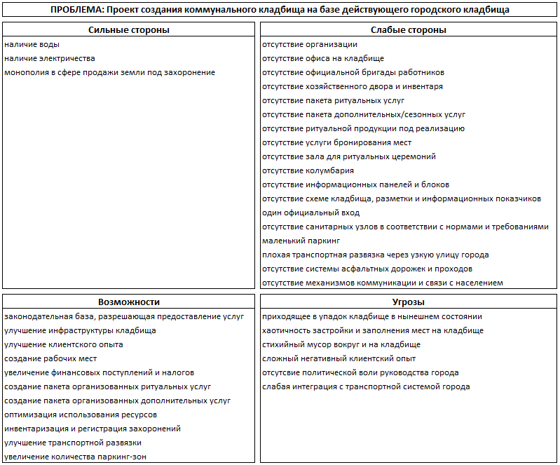
Анализ внешней среды
SWOT-анализ

Slide 12
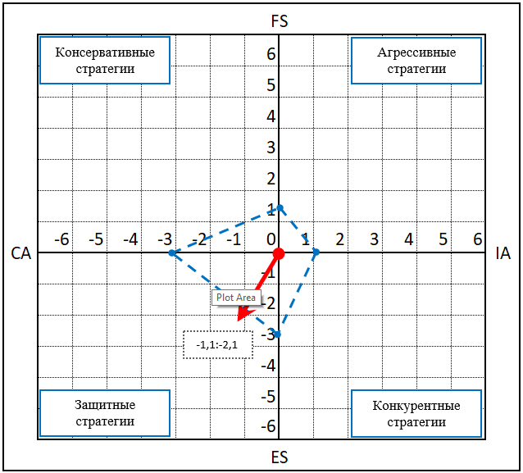
Анализ внешней среды
SPAcE-анализ
Поточной стратегической позицией объекта исследования является защитная позиция, которая возникает в ситуации, когда предприятие работает в привлекательной отрасли, но ему не хватает конкурентоспособности продукции и финансовых средств.

Slide 13
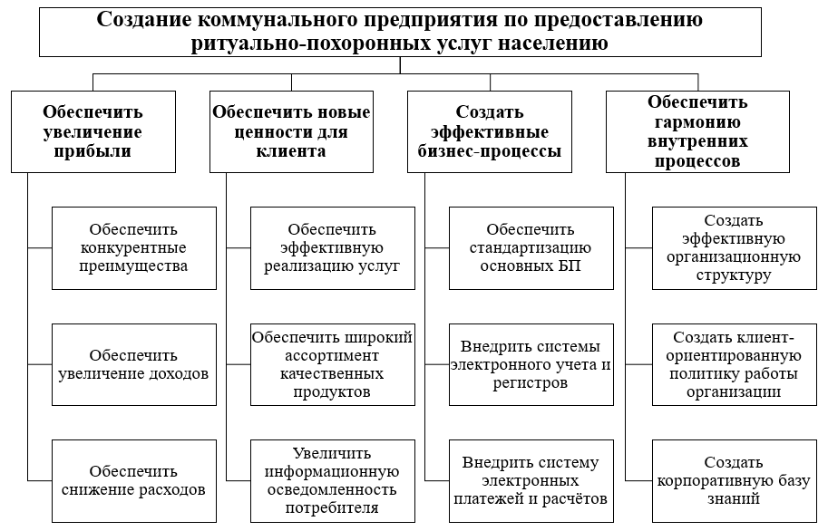
Дерево стратегических целей
Дерево стратегических целей

Slide 14
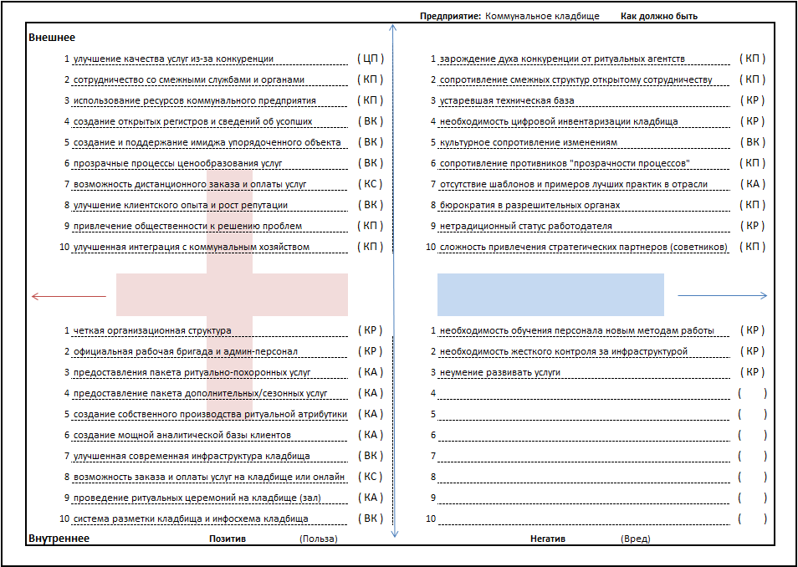
Концепция проекта исследования
Концепция проекта

Slide 15
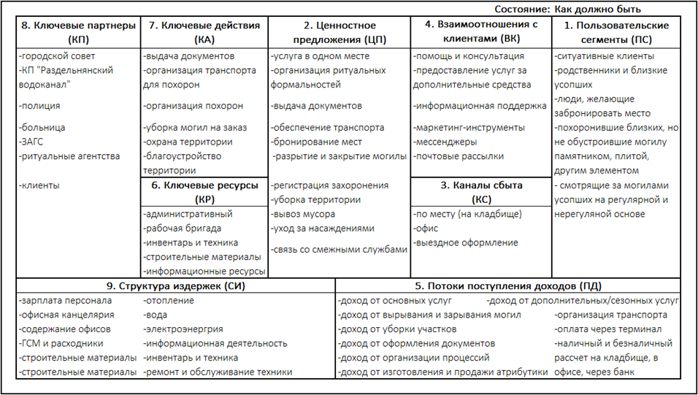
Риски проекта
Бизнес-модель «как должно быть»

Slide 16
Рекомендации
Рекомендации
- Произвести полноценное исследование дел в сфере ритуально-похоронных услуг на местном уровне.
- Использовать полученные данные для полноценного маркетингового исследования емкости локального рынка и экономических перспектив.
Внести пункт о трансформации объектов коммунального хозяйствования ритуально-похоронной направленности в эффективные и прибыльные объекты коммунальной сферы в стратегический план (программу) развития города (района).
Произвести ревизию исторических и статистических данных о захоронения на кладбищах города.
Произвести инвентаризацию и анализ инфраструктуры и ревизию захоронений на кладбищах города.
Разработать план благоустройства территории городского кладбища и инфраструктуры.

Slide 17
Рекомендации
Рекомендации
Разработать комплекс ритуально-похоронных услуг и дополнительных/сезонных услуг, исходя из официальных данных, полученных в ходе маркетингового исследования для расчета бизнес-плана под будущий проект предприятия.
Произвести стоимостно-оценочные работы по определению необходимых средств для тотальной реконструкции/улучшения инфраструктуры кладбища
Разработать план коммуникационных мероприятий и информационную политику.
Обсудить возможность и заключить договоренности с высшими учебными заведениями области о привлечении молодых специалистов к посильной участи в разработке проекта и осуществлении предпроектных и проектных действий.

Slide 18
Выводы
Выводы
Проект может быть реализован в нескольких вариантах, а именно:
- вариант 1 (минимальный) – создание небольшого подразделения, ответственного за предоставление услуг благоустройства кладбища и поддерживающего его инфраструктуру силой 4-7 работников и последствующим расширением набора предоставляемых услуг;
- вариант 2 (средний) – создание небольшого подразделения, ответственного за предоставление ритуально-похоронных услуг силой 6-9 человек и серий подрядных договорённостей с другими подразделениями/организациями/предприятиями;
- вариант 3 (максимальный) – создание небольшого подразделения/организации, предоставляющего комплекс ритуально-похоронных и дополнительных/сезонных услуг силой 10-14 человек, частично своими (коммунальными) ресурсными возможностями и посредством серии подрядных договоренностей с другими подразделениями/организациями/предприятиями.
Наибольшее ограничение проекта (как и риски, в целом) кроется в том, что все связанные с ним инициативы и решения происходят и зависят только от политической воли, действенности и активности органов местного самоуправления – от предпроектной работы и инициации проекта до заинтересованности в организации эффективной жизнедеятельности и обеспечения финансирования социально значимого проекта.

Slide 19
СПАСИБО ЗА ВНИМАНИЕ!

